Slide 1
SVG实现Tree组件showLine功能
代码仓库：https://github.com/xiaohong-guo/Tree-Componnet

Slide 2
背景与意义

Slide 3
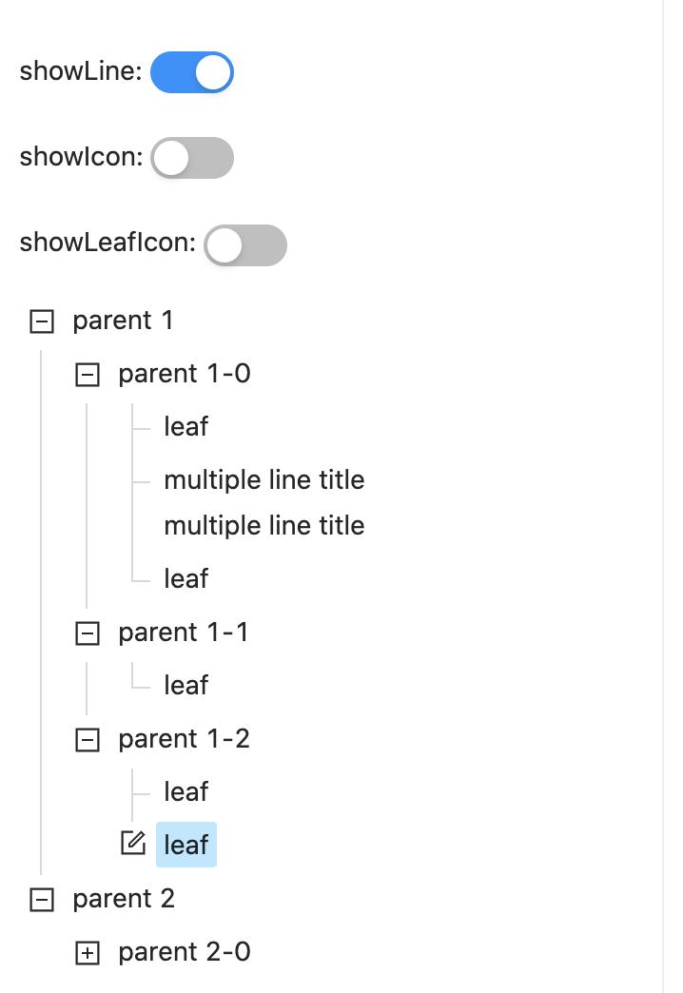
What?
如左图所示：
showline简而言之就是Tree组件各个节点之间的连接线。
从图中可以看出这个功能的实现只要分为两步
1、缩进构建树的形态
2、showline

Slide 4
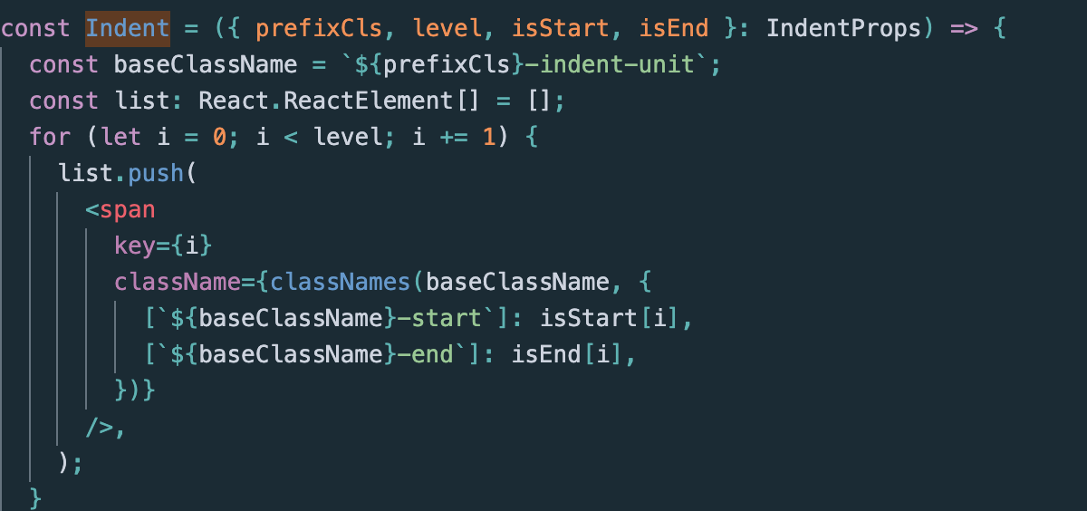
Why?
官方ant-design伪元素实现方案存在的问题
缩进处理存在的问题
为实现缩进专门写了Indent组件，通过span标签占位，过程略显繁琐
level层级过大时将会存在大量相同的span标签，dom结构不友好

Slide 5
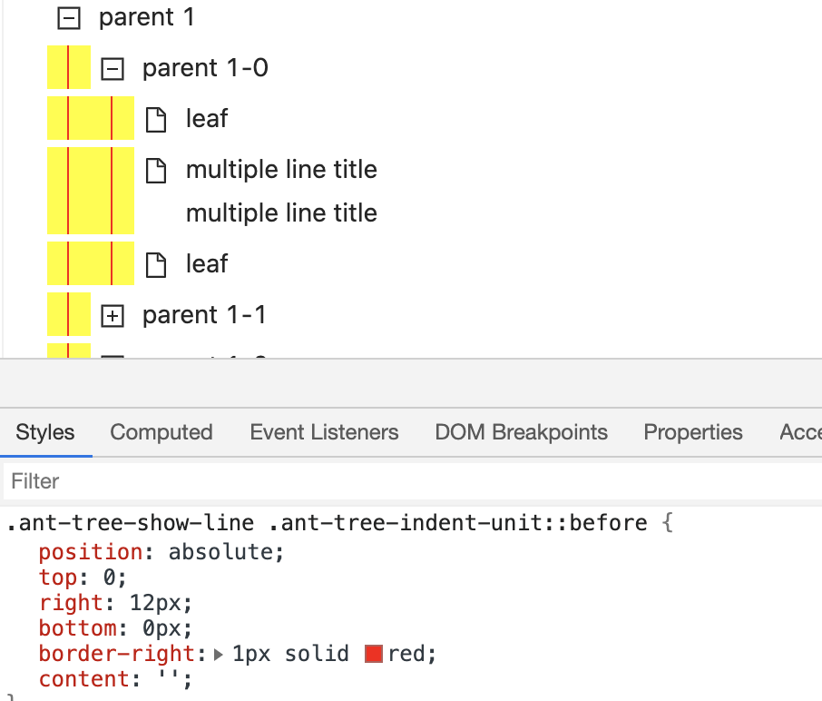
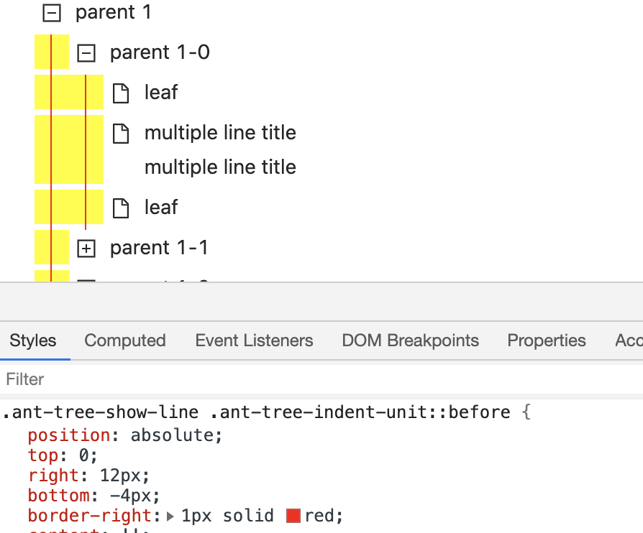
Why?
b. 画线处理存在的问题
Ⅰ本质上非连续，通过修改borderRight的bottom属性为负值达到视觉上的连续效果

Slide 6
Why?
2. 官方Element-ui 的实现现状
暂未实现
3. 团队自研组件库的实现现状
暂未实现

Slide 7
How?
基于以上问题，采用Svg技术来实现。

Slide 8
意义
发挥svg技术在作图方面的优势
提供一种更加易于实现的思路，规避ant-design已经存在的问题
为团队后续实现该功能提供多一种选择

Slide 9
SVG基础知识回顾

Slide 10
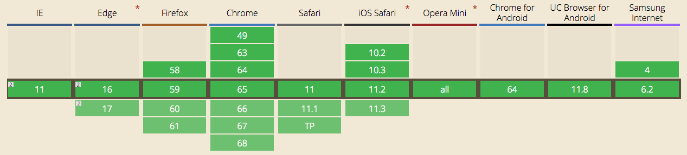
SVG浏览器的兼容情况
除了IE8及以下版本或使用较旧的Android设备的用户，否则我们可以安全地使用SVG图像。
图片来源：https://flaviocopes.com/svg/

Slide 11
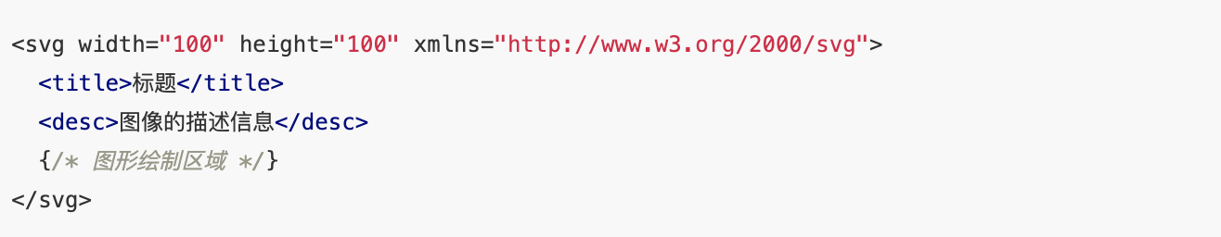
SVG基本结构
Svg: 包裹并定义整个矢量图
Width: 定义图像的宽度
Height: 定义图像的高度
Xmlns: 定义svg的命名空间
Title: 定义图像的title,可显示在标题栏或者鼠标移入图像时的提示
Desc: 定义图像的完整描述信息

Slide 12
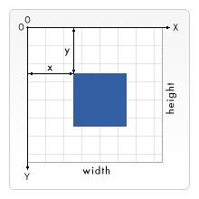
SVG坐标定位
页面左上角(0,0)点为坐标原点，x轴向右为正方向，y轴向下为正方向。
https://developer.mozilla.org/zh-CN/docs/Web/SVG/Tutorial/Positions

Slide 13
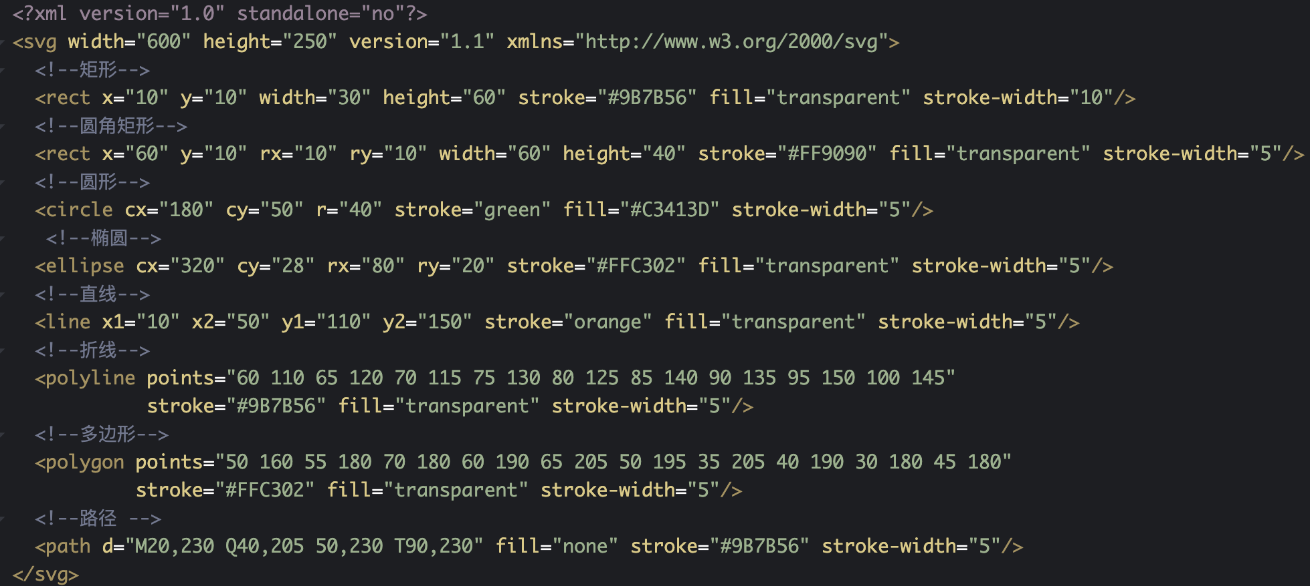
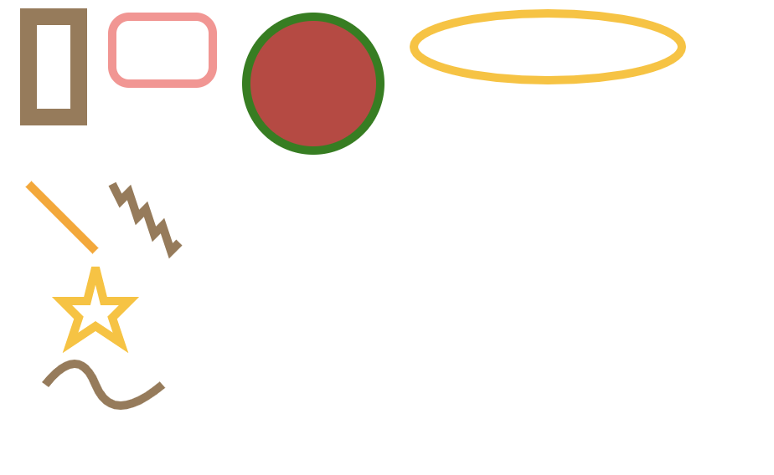
SVG基本形状
https://developer.mozilla.org/zh-CN/docs/Web/SVG/Tutorial/Basic_Shapes
https://codepen.io/tw93/pen/BpmeQx?editors=1000

Slide 14
SVG基本属性
fill：填充
stroke: 描边
stroke-width：描边宽度
SVG中样式的使用
style
class
import
外部样式表
表现属性
<line x1="0" y1="0" x2="0" y2="50" style={{fill: 'yellow', stroke: 'green', strokeWidth: '3'}}></line>
<line x1="0" y1="0" x2="0" y2="50" class="lineStyle"></line>
<line x1="0" y1="0" x2="0" y2="50" fill="red" stroke="green" strokeWidth="5"></line>

Slide 15
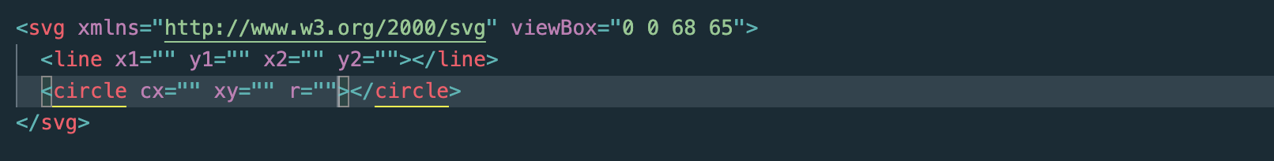
SVG使用方式
通过img标签
通过background
内置到Html中

Slide 16
SVG实现showline功能具体过程

Slide 17
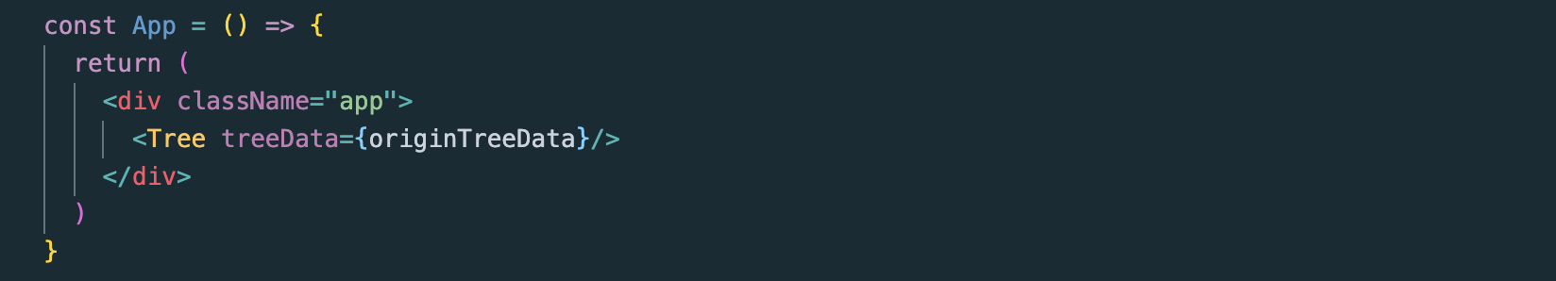
1、Tree组件的使用方法
接受参数treeData

Slide 18
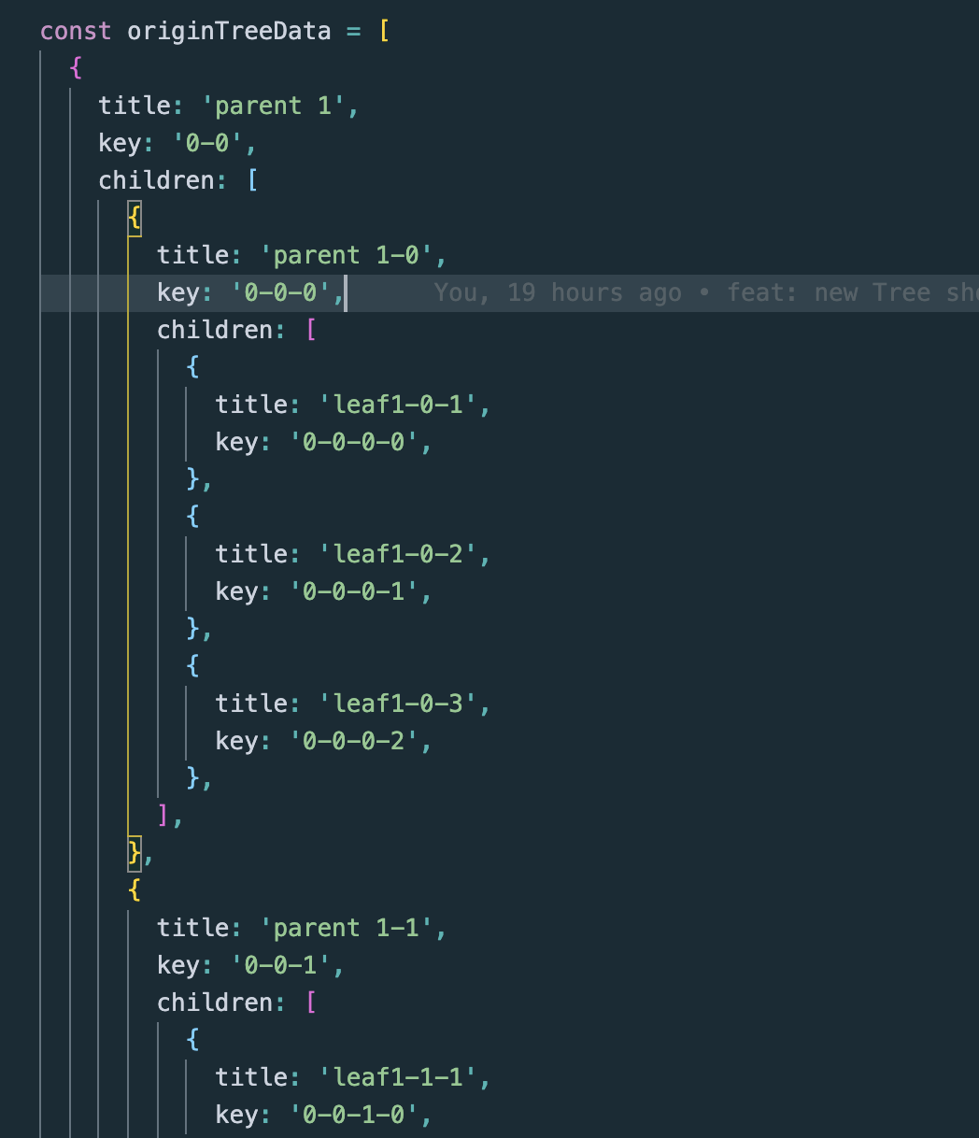
2、treeData数据结构

Slide 19
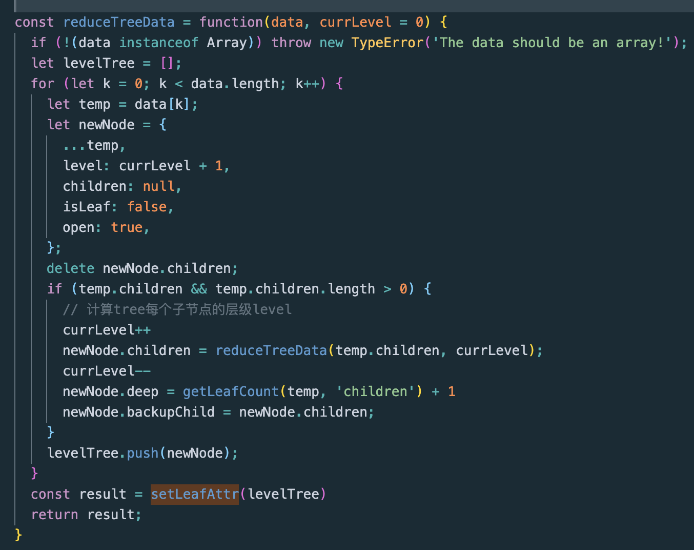
3、treeData的处理
3.1 为每个treeNode添加level和deep属性
Level: 完成缩进，构建🌲的形态
Deep: 完成line的高度的计算

Slide 20
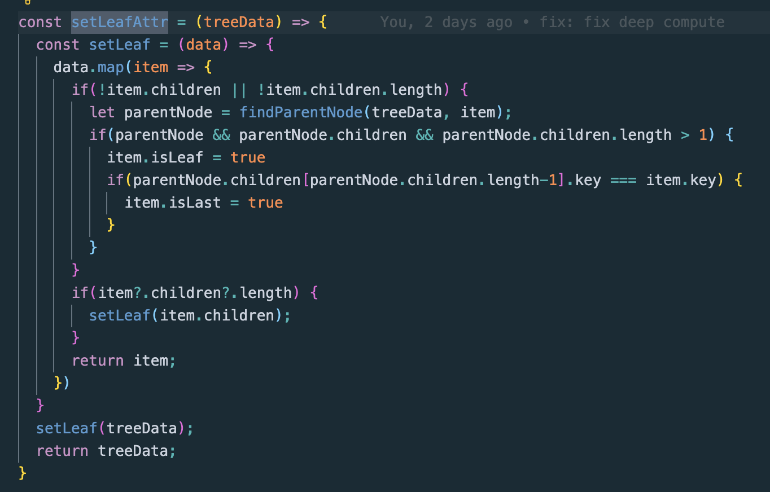
3、treeData的处理
3.2 标记出叶子节点🍃
isLeaf完成叶子节点showline功能

Slide 21
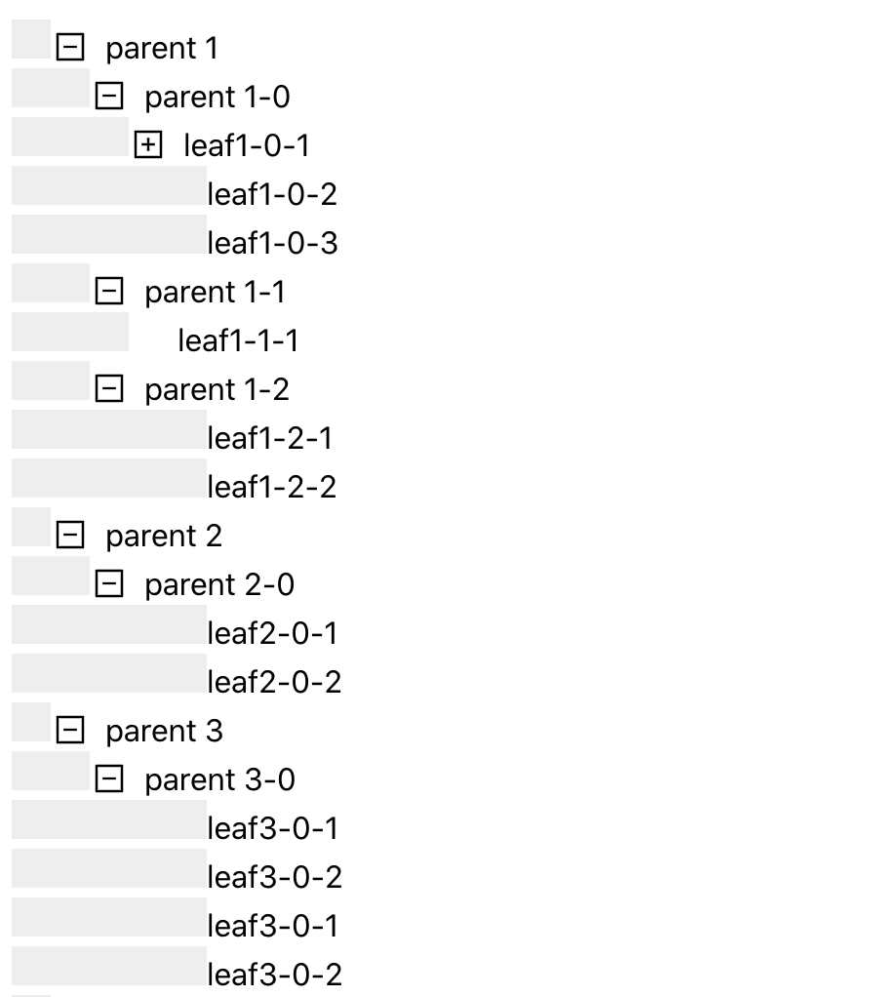
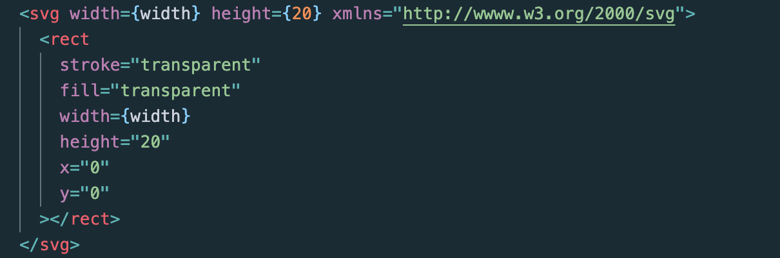
4、缩进处理
思路
通过rect绘制矩形占位
Width计算公式：单位width: 20px
非叶子节点：level * 20
叶子几点：（level + 2）* 20

Slide 22
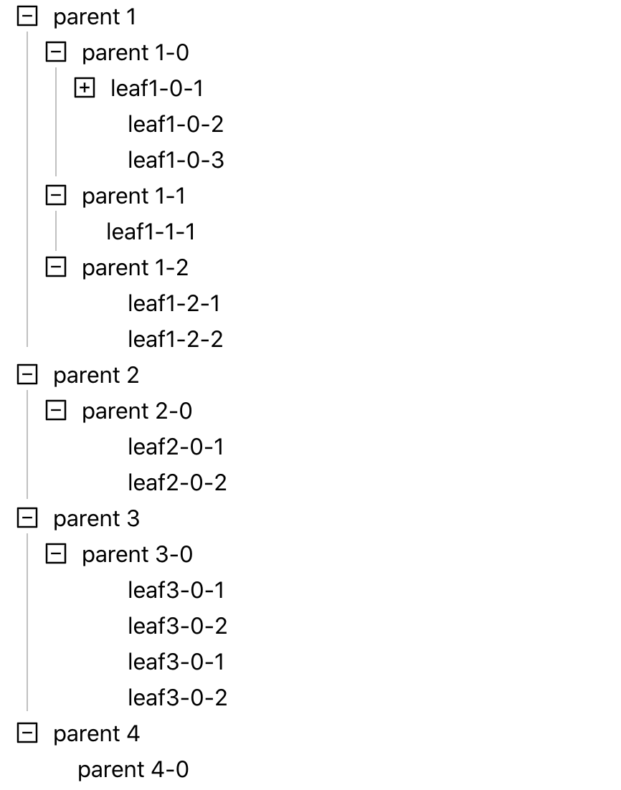
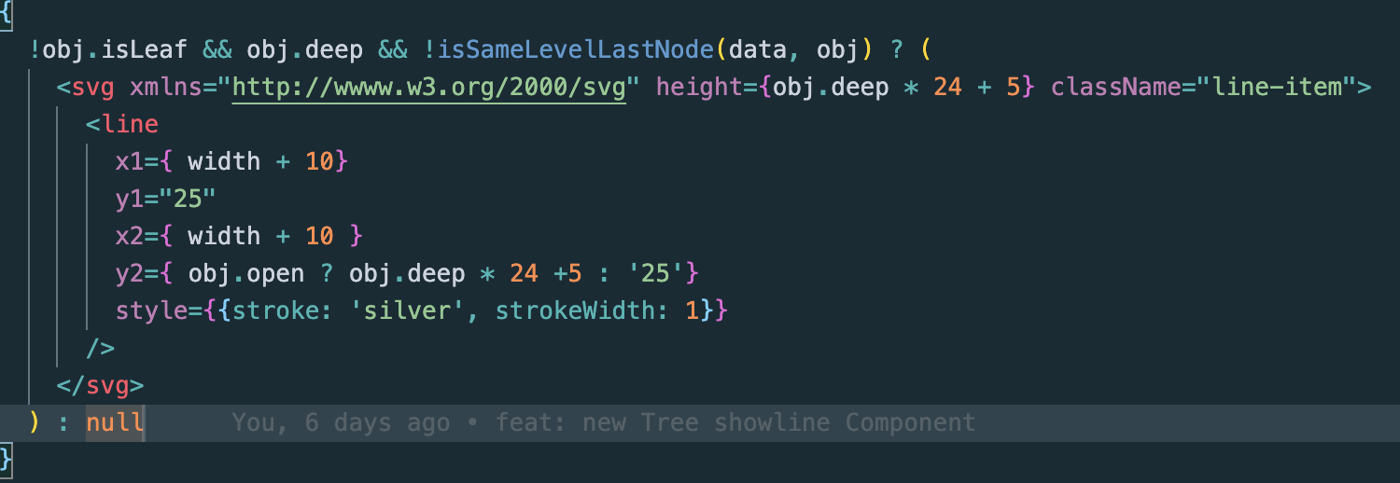
4、非叶子节点showline处理
思路
通过绘制line
line高度的计算公式：单位height: 24px
deep * 24 + 偏移量

Slide 23
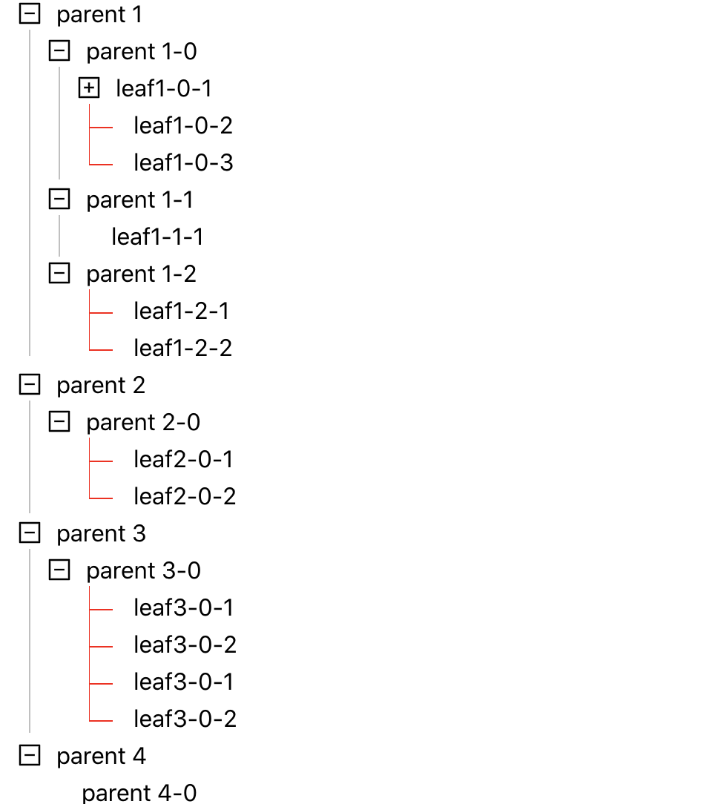
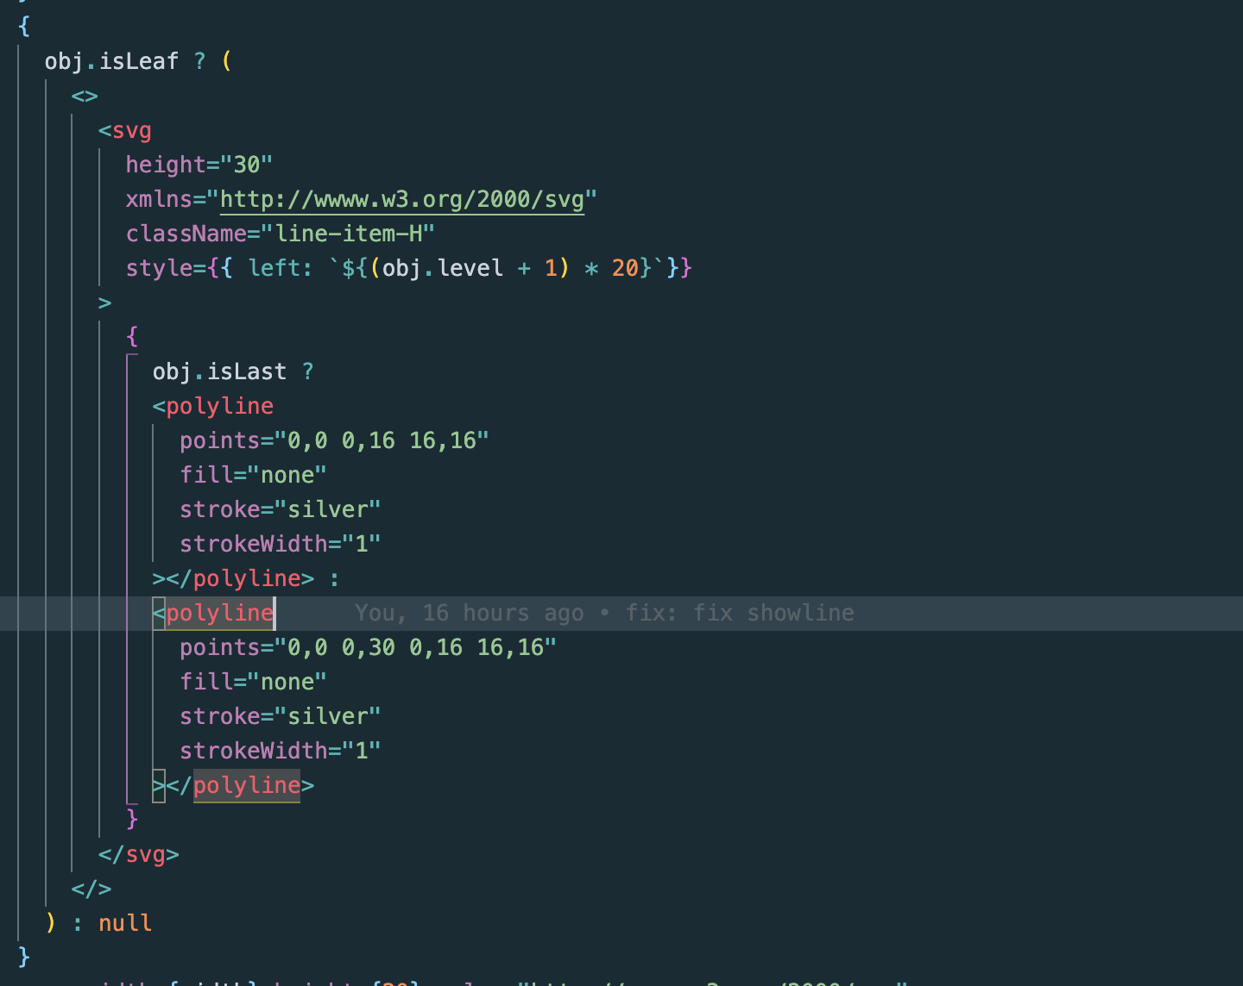
5、叶子节点showline处理
思路
polyline绘制折线

Slide 24
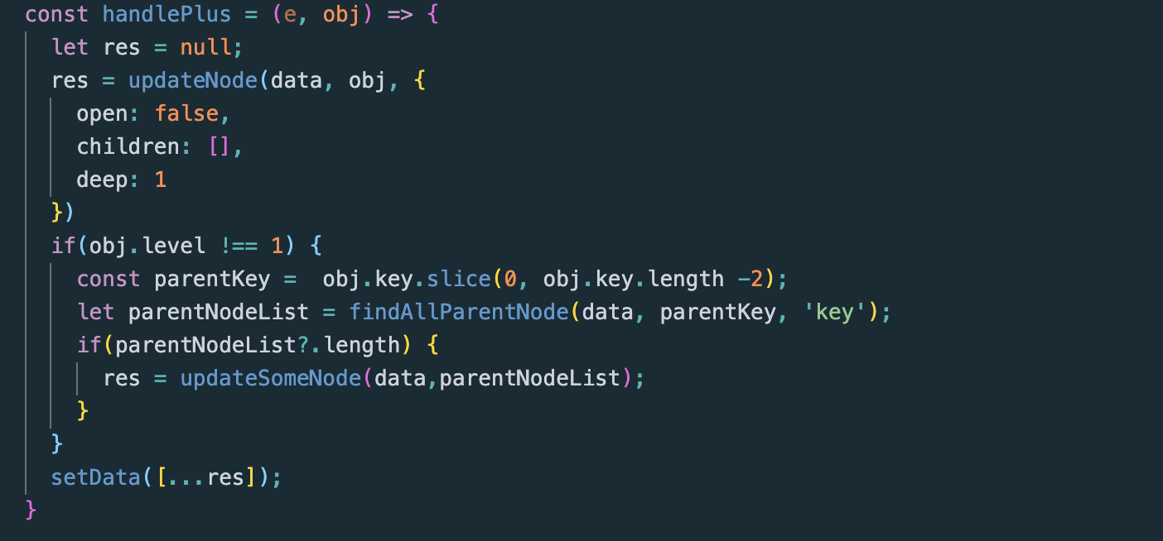
6、缩起处理
思路
置空当前节点的children
更新当前节点所有祖先节点的deep

Slide 25
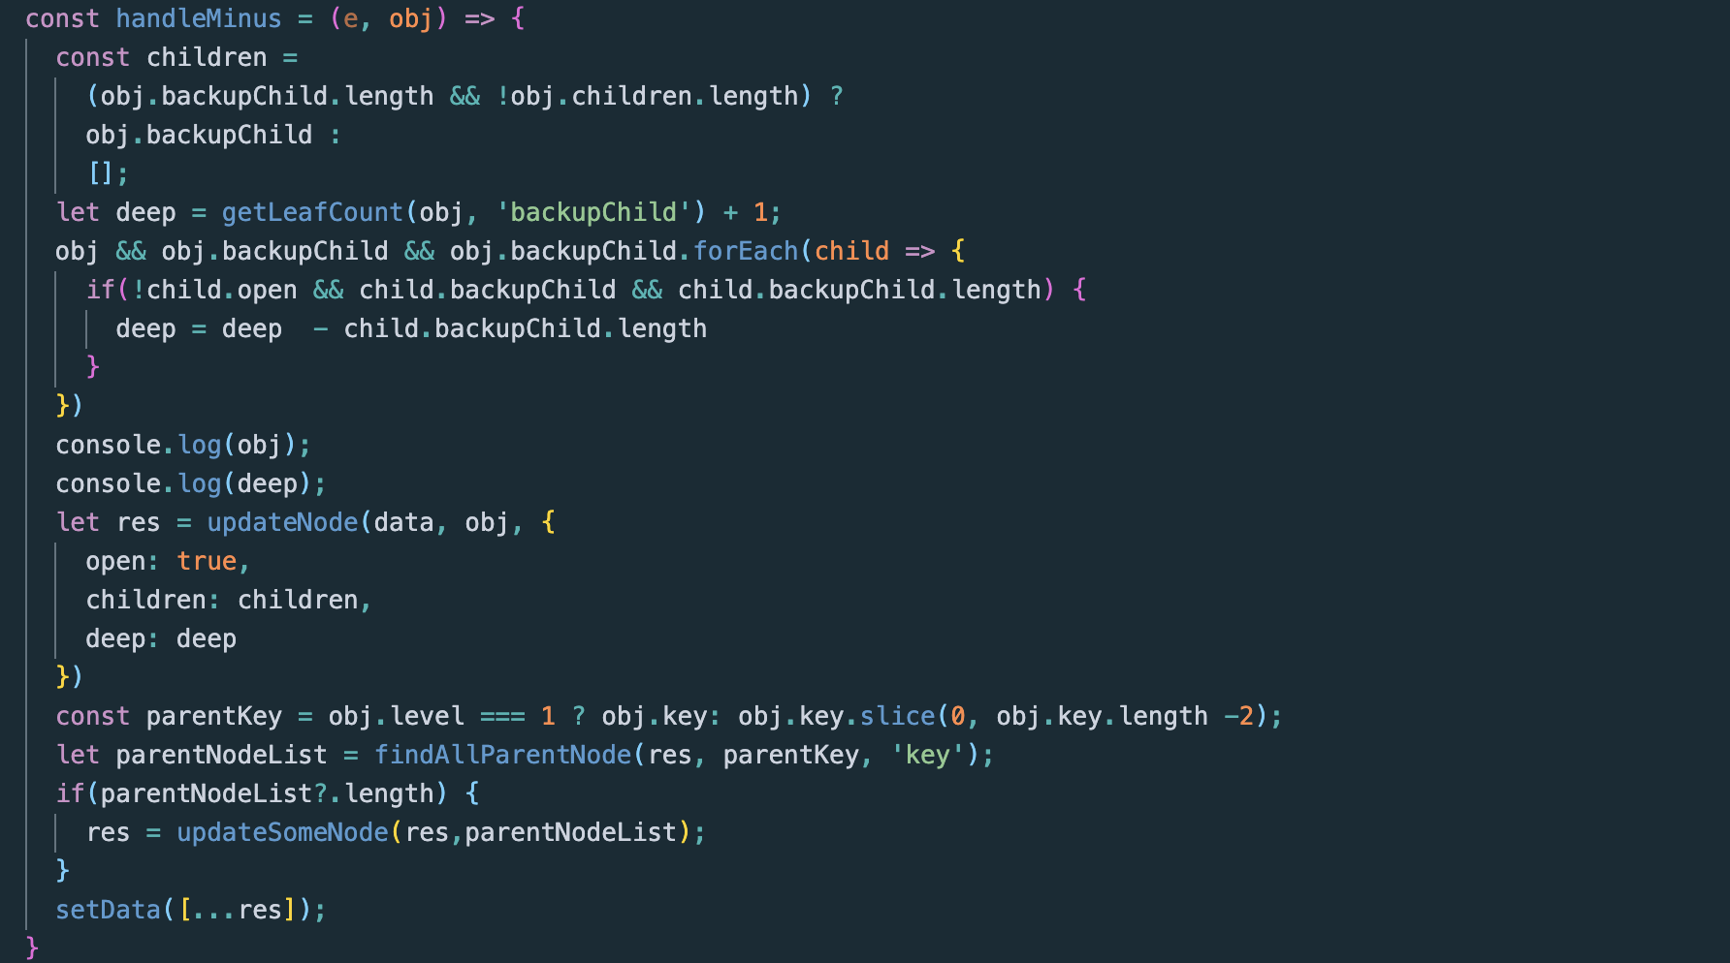
7、展开处理
思路
通过backupChild恢复当前节点的children
更新当前节点的所有祖先节点的deep

Slide 26
总结
整体思路
Tree组件内部对用户传入的treeData进行处理，添加level、deep和标记叶子节点
level + svg rect完成缩进功能
deep+ svg line完成非叶子节点showline功能
isLeaf + svg polyline完成叶子节点的showline功能

Slide 27
谢谢 & QA

